Slide 1
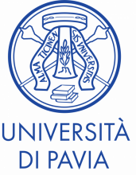
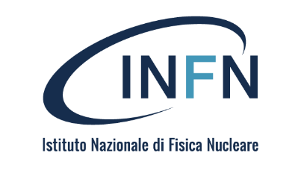
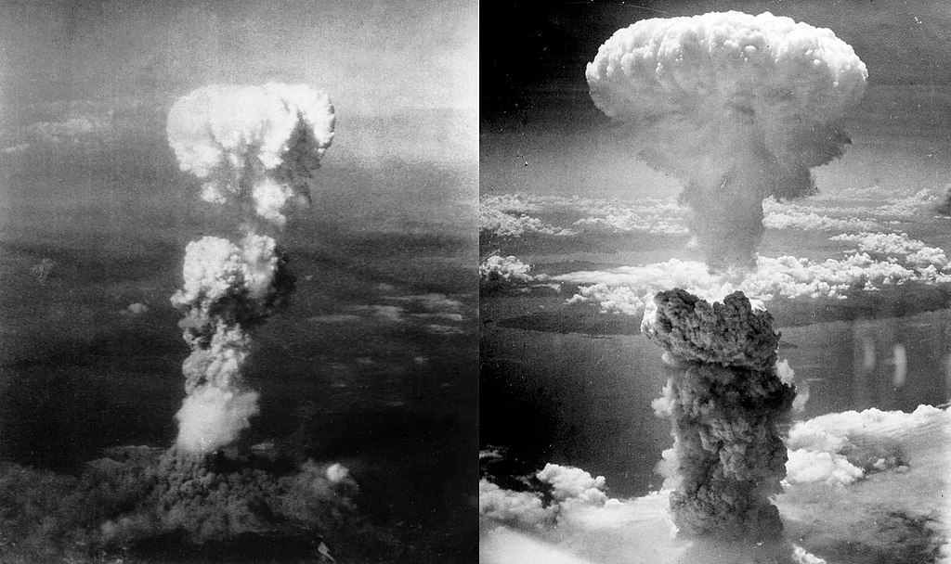
Particelle nucleari per curare i tumori
Francesca Ballarini
University of Pavia and INFN
francesca.ballarini@unipv.it
International Physics Masterclasses –Particle Therapy, Pavia, February 27th, 2025

Slide 2
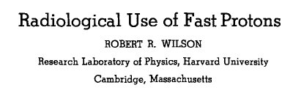
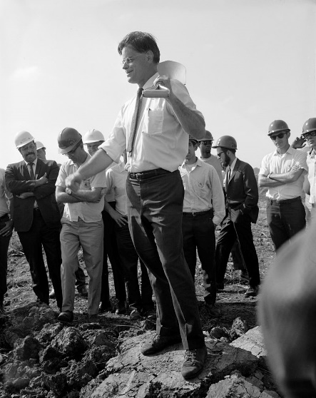
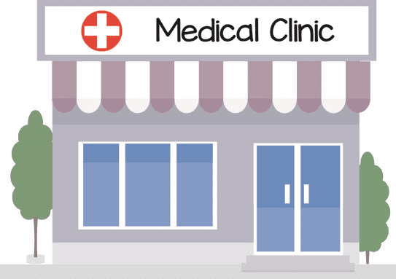
La storia dell’adroterapia nasce dal “progetto Manhattan”…
R. Wilson (1914-2000),“father of proton therapy”…and of A-bomb...
1954: first patient with protons in Berkeley, CA, USA
1957: first patient with He-ions in Berkeley (→ 2,800 patients)
1961: starting of the Harvard cyclotron ( > 9,000 patients treated with protons)
1975: very heavy ions like Ne, Si, Ar in Berkeley ⇒ non tolerable side effects
’90s: the first clinical centres for protons (Europe and USA)
1994: C-ion therapy starts in Japan
1997-2008: the C-ion pilot project at GSI (Darmstadt, Germany)
2009: C-ion therapy starts in Europe (Heidelberg)
2012: C-ion therapy starts in Italy (CNAO, Pavia)

Slide 3
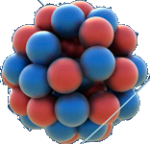
L’adroterapia oncologica si fa con gli adroni
adroni = particelle soggette alla forza nucleare forte, dal greco “αδρος”
ora: protoni e ioni Carbonio (6p+6n), da poco anche ioni Elio (2p+2n)
futuro: ioni Ossigeno (8p+8n) ? Combinazioni di ioni diversi?
e ⁻
+
+
+
+
p
n
e ⁻
+
+
+
+
+

Slide 4
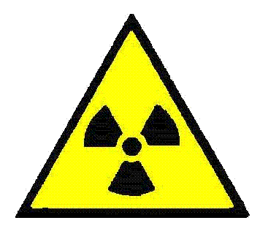
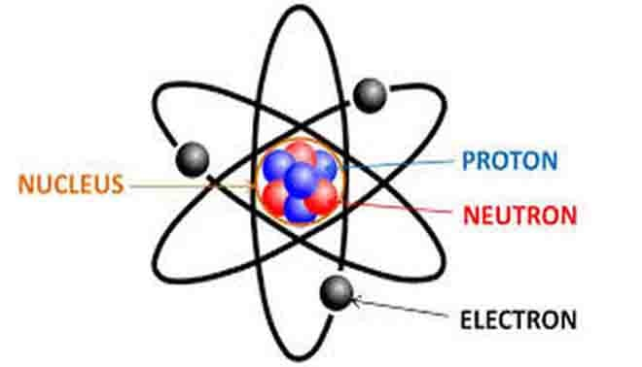

Gli adroni sono «radiazioni ionizzanti» (come i raggi X)
atomo (neutro)
ione positivo
+ elettrone
Energia depositata
(“dose” ⇒ 1 Gy = 1 Joule/kg)

Slide 5
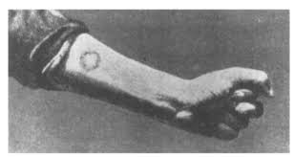
Le radiazioni ionizzanti inducono danni biologici
primo «esperimento» di radiobiologia: sorgente di Radio dimenticata in tasca da Henri Becquerel (Nobel nel 1903) ⇒ eritema cutaneo con ulcerazione
Esperimento ripetuto volontariamente (!!) da Pierre Curie (Nobel nel 1903)
“Professor Curie’s arm, showing a scar resulting from a radium sore.” (C. Baskerville, 1905)

Slide 6
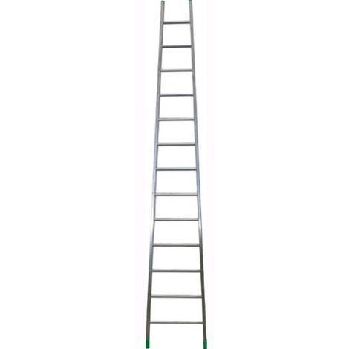
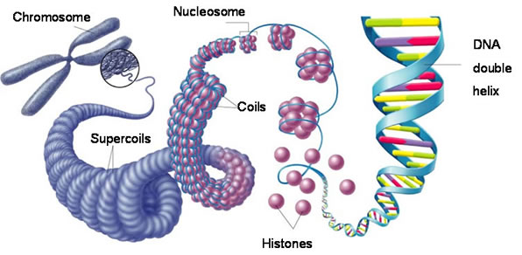
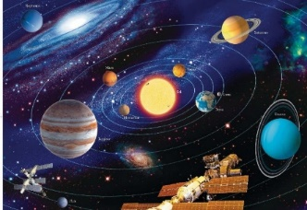
physics
10⁻¹⁵ s: ionizations/excitations
10⁻¹⁵
10⁻¹² s: free-radical production
10⁻¹²
chemistry
10⁻⁹
10⁻⁶ s: DNA damage
10⁻⁶
10⁻³
biology
hours: chromosome aberrations
10³
days: cell death, cell neoplastic transformation
10⁵
10⁶
DNA nel corpo umano ≈ 2 “giri” attorno al sistema solare!
medicine
months/years: damage to tissues/organs and organism
10⁷

Slide 7
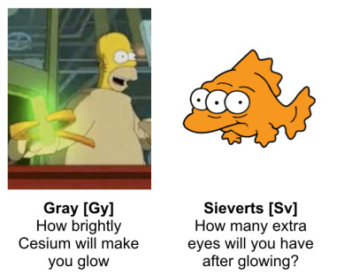
I danni dipendono sia da quanta energia è stata depositata (dose assorbita, Gy) sia da «chi» l’ha depositata (dose equivalente, Sv e Gy⋅RBE)
D_{X}
RBE =
D_{ion}
a parità di effetto biologico
Gy⋅RBE [GyEq]
How effectively can we kill cancer cells?
1 Gy = 1 Joule/kg
4 Gy a uomo di 70 kg ⇒ ∼70 cal, ma è dose mortale!
FISICA
1 Sv = 1 Gy⋅w_{R}
w_{R} = numero ≥ 1 che riflette la diversa pericolosità di radiazioni diverse
RADIOPROTEZIONE
RBE protoni: 1.1
RBE ioni C, He: variabile
(circa tra 2 e 3)
RADIOTERAPIA

Slide 8
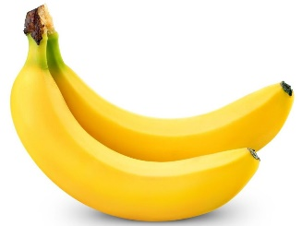
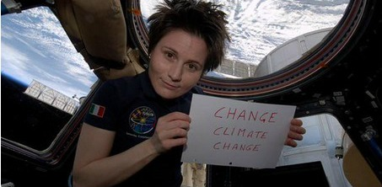
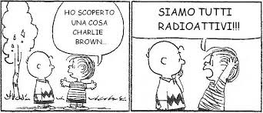
Le dosi della terapia sono molto più alte rispetto alla diagnostica (e alla radioattività naturale)
Medicina:
Terapia: radioterapia “standard” ~ 50 Gy al tumore (in ∼5 settimane)
Diagnostica: TAC addome 10 mSv (acuta)
Ambiente:
Terra: background totale 2.9 mSv/anno
Spazio: volo NY-Tokyo 0.009 mSv/giorno
Stazione Spaziale 0.5 mSv/giorno
Luna 1.3 mSv/giorno
Marte 1.5 mSv/giorno
∼0.1 μSv

Slide 9
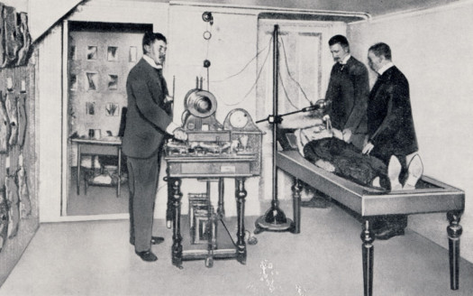
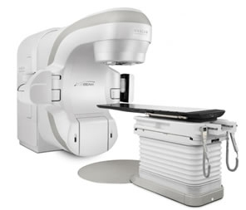
Di solito la radioterapia si fa con raggi X
circa il 50% dei pazienti oncologici è trattato con radioterapia
obiettivo: eliminare le cellule tumorali minimizzando il danno ai tessuti sani
radioterapia convenzionale: raggi X di alta energia (∼ MeV)
1 MeV = 10⁶⋅1.6⋅10⁻¹⁹ J = 1.6⋅10⁻¹³ Joule

Slide 10
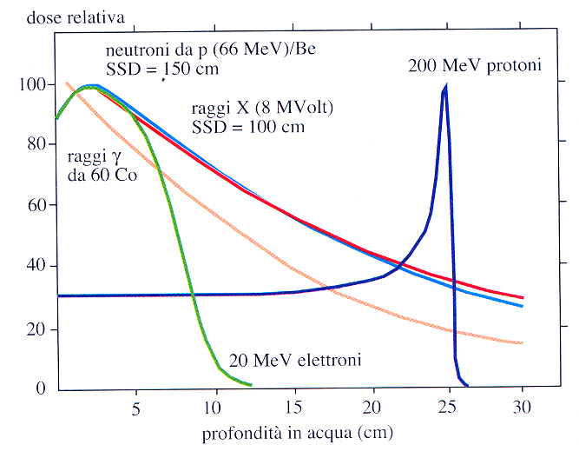
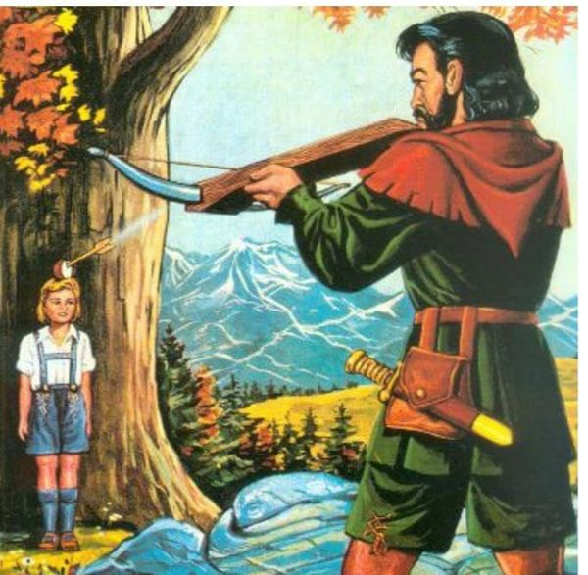
Rispetto ai raggi X, gli adroni sono più precisi
dE/dx ∝ 1/v²
Bragg peak
(relative) dose
Depth in water (cm)
peak position depends on particle energy ⇒ properly selecting the energy, one can reach the “right” depth!

Slide 11
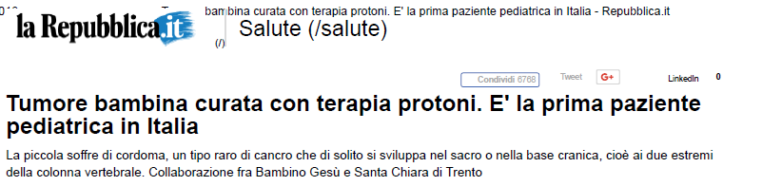
beam
red = high dose
blue = low dose
8 giugno 2015

Slide 12
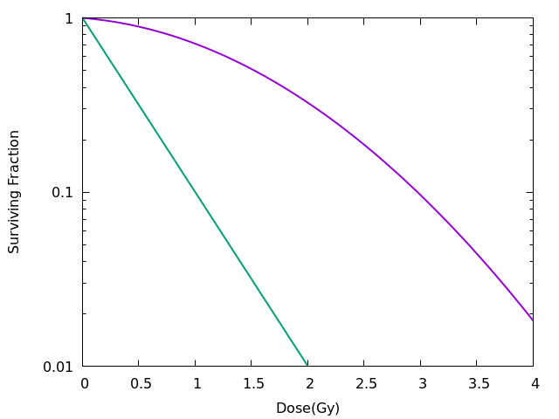
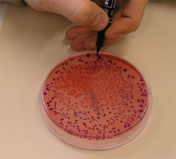
Inoltre, gli ioni pesanti (come gli ioni Carbonio) sono più efficaci
Relative Biological Effectiveness:
D_{X}
RBE =
a parità di effetto biologico
D_{ion}
C ions
X-rays
Fraction of surviving cells
D_{C}
D_{X}
here, RBE = 3/1 = 3

Slide 13

Gli ioni pesanti sono più efficaci perché inducono un danno più complesso al DNA
Heavy ions
DNA damage is more “complex” ⇒ difficult to repair
cell death is more likely
Cucinotta & Durante 2006, Lancet Oncol

Slide 14
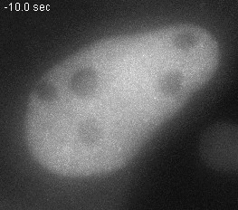
image kindly provided by Marco Durante, GSI, Darmstadt, Germany

Slide 15
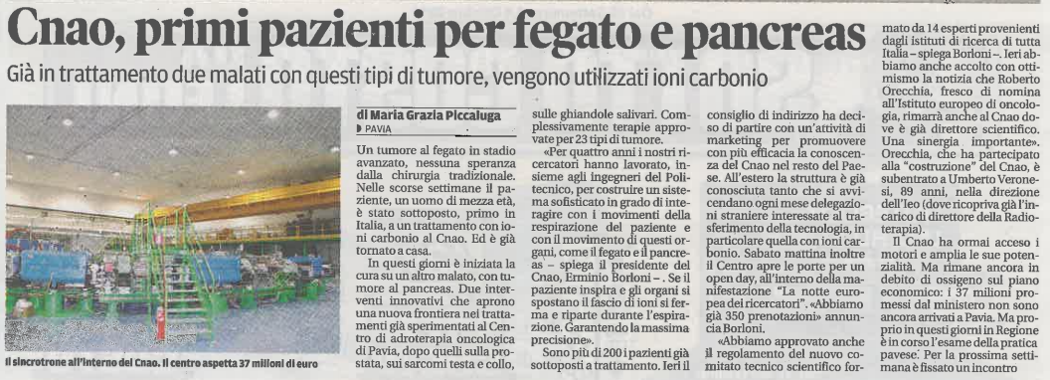
La maggiore efficacia degli ioni pesanti li rende adatti a trattare tumori «radioresistenti»
La Provincia Pavese, 24/09/2014

Slide 16

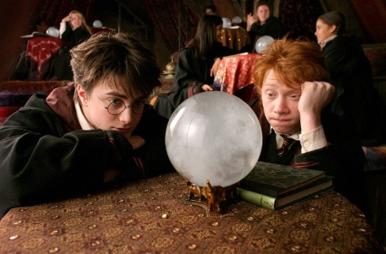
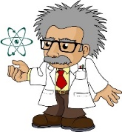
Però l’efficacia degli ioni pesanti va calcolata…
…e va calcolata bene!
mentre l’RBE dei protoni è ∼costante, quello degli ioni pesanti (C, He…) aumenta man mano che il fascio penetra nel corpo del paziente ⇒ questa variazione va misurata/calcolata (con precisione millimetrica!), per poter raggiungere lo scopo, cioè mantenere costante il prodotto Gy⋅RBE
Gy⋅RBE
esperimenti e modelli teorici/simulazioni
RBE
Gy

Slide 17
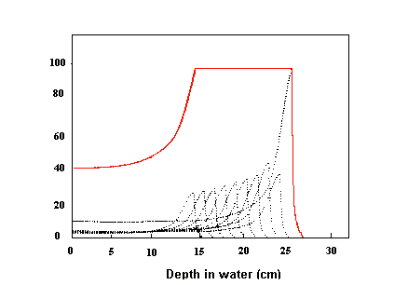
Nei trattamenti clinici, il tumore si irraggia con uno Spread-Out Bragg Peak (SOBP), sovrapponendo fasci di particelle di diversa energia
tessuto sano
tumore
tessuto sano
(relative) Dose

Slide 18
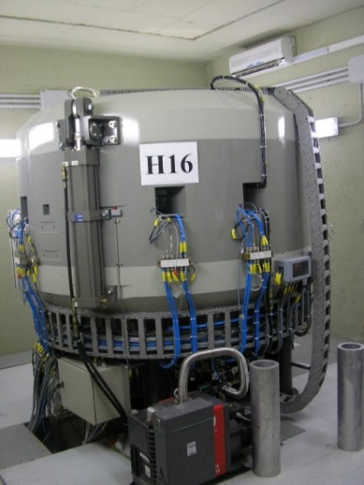
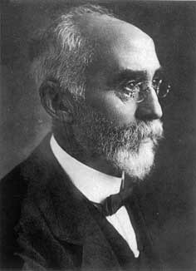
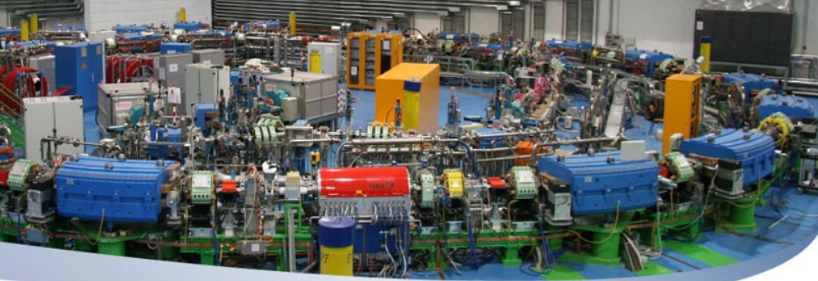
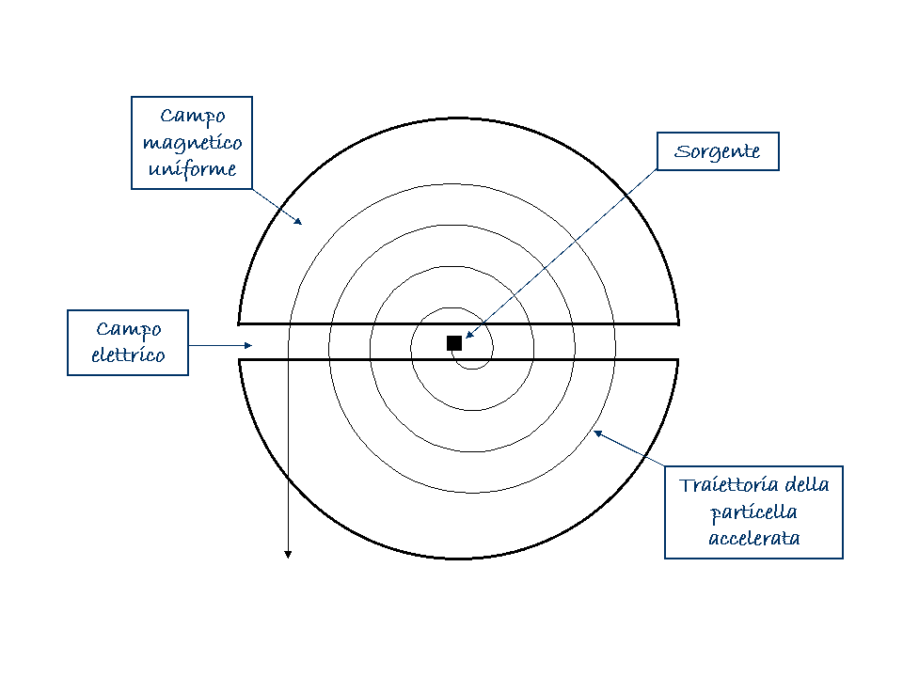
I fasci di particelle si accelerano con ciclotroni o sincrotroni
ciclotrone (protoni)
sincrotrone (ioni C, He…)
H. Lorentz
F = q v x B
B = mv/qR
B costante, R variabile
B variabile, R costante

Slide 19
Il SOBP si ottiene o con «modulazione passiva»....
small thickness
high energy → long range
ions with
fixed energy
TUMOR
depth
low energy → short range
large thickness

Slide 20
...oppure con «modulazione attiva»
slice 5
slice 4
slice 3
slice 2
slice 1
ions with variable energy
depth in tissue
low (initial) energy
high (initial) energy

Slide 21
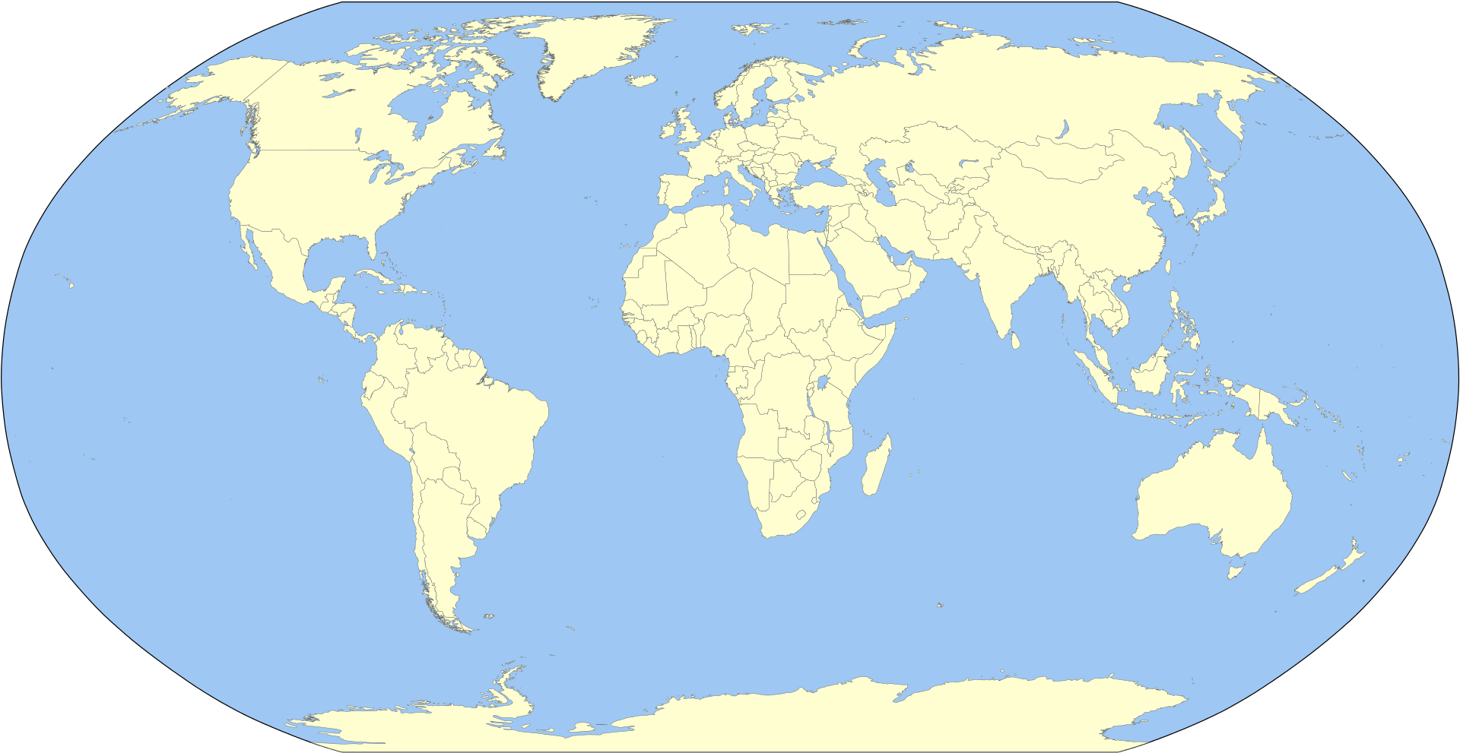







Nel mondo ci sono più di 100 centri di adroterapia…
123 facilities in 2023, of which 14 with C-ions (7 Jap, 3 Chi, 2 Ger, 1 Ita, 1 Aus)
D 6
RU 3
UK 4
USA 27
IT 3
Jap 17
China 3
https://www.ptcog.ch

Slide 22
…dove fino ad ora sono stati trattati più di 365,000 pazienti
He: 2054
other ions: 433
C: 50,884
(https://www.ptcog.ch)
protons: ∼313,602
per confronto: nel 2020, i nuovi casi sono stati ∼ 18 milioni

Slide 23
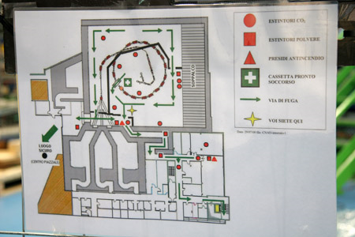
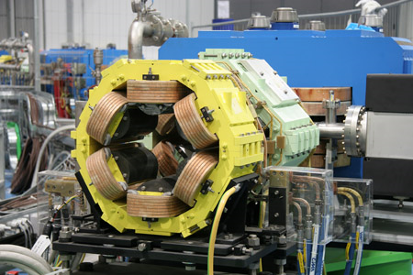
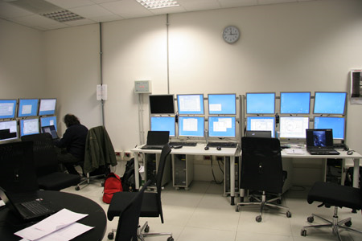
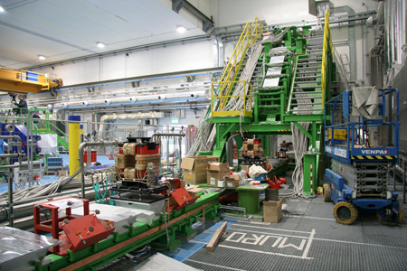
In Italia, l’adroterapia si fa a Pavia presso il CNAO (Centro Nazionale di Adroterapia Oncologica), che usa sia protoni sia ioni C…..
M. Pullia e A. Facoetti

Slide 24
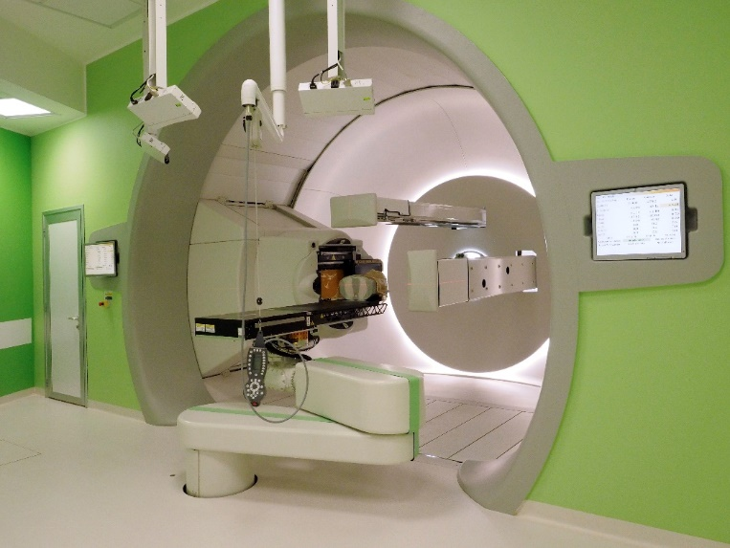
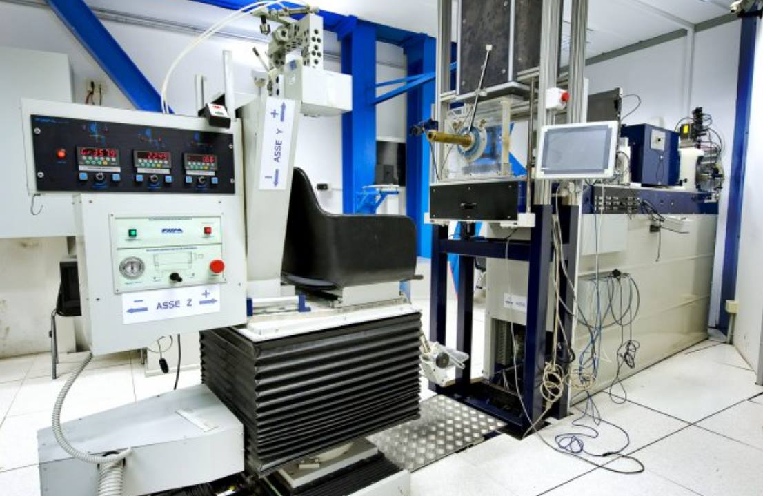
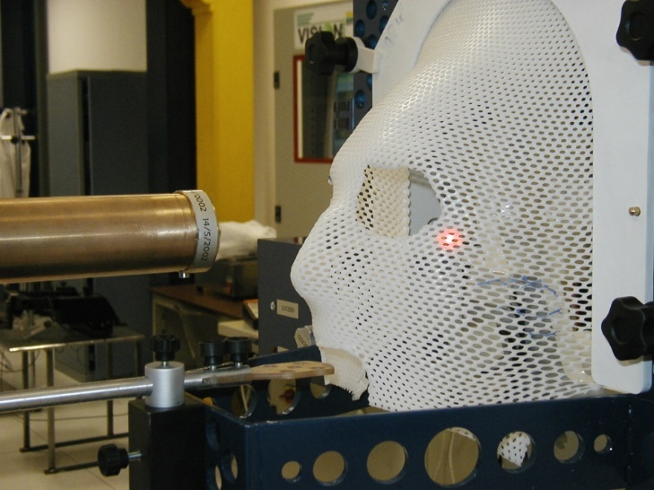
… ma anche a Trento (protoni) ...
2 treatment rooms with a 160-ton gantry that rotates 360° around the patient
image by M. Schwarz, APSS Trento
... e a Catania (protoni di bassa energia per tumori oculari)
images by P. Cirrone, INFN-LNS

Slide 25

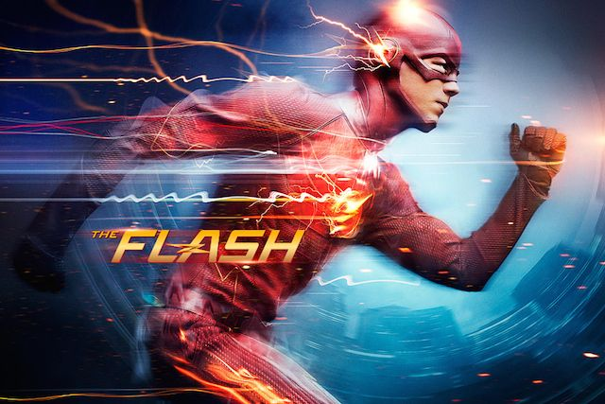
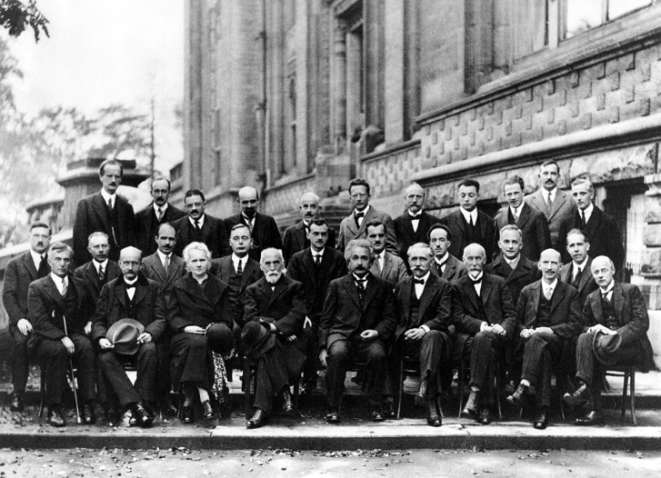
other ion types (He, O...)
mixed beams
FLASH therapy
Artificial Intelligence
... and more girls/women in science!

